Slide 1
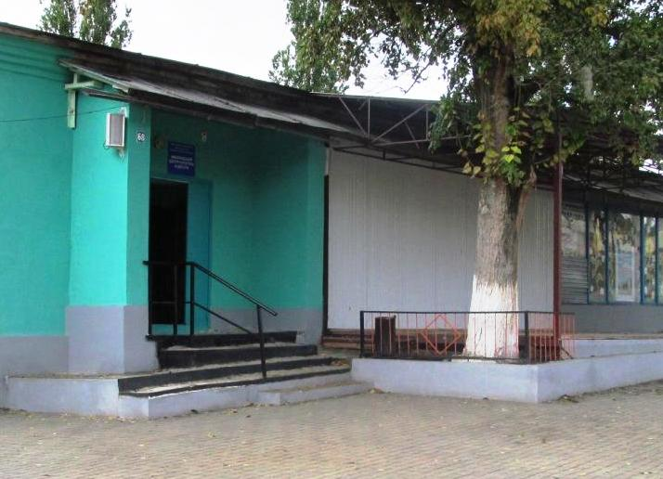
ЛИПЕЦКАЯ ОБЛАСТЬ
ЗАДОНСКИЙ РАЙОН
Село ХМЕЛИНЕЦ

Slide 2
Событийный туристический фестиваль сладкой жизни «СВЕКЛУШКА САХАРУШКА» девиз фестиваля: «Подарите себе кусочек сладкой жизни длинною в один день»

Slide 3
ХМЕЛИНЕЦКИЙ сахарный ЗАВОД (один из старейших заводов ЛИПЕЦКОЙ ОБЛАСТИ ) год основания 1859

Slide 4
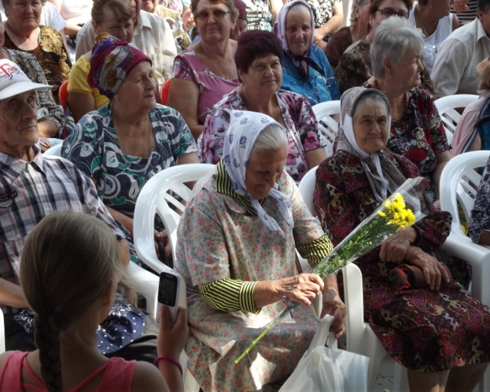
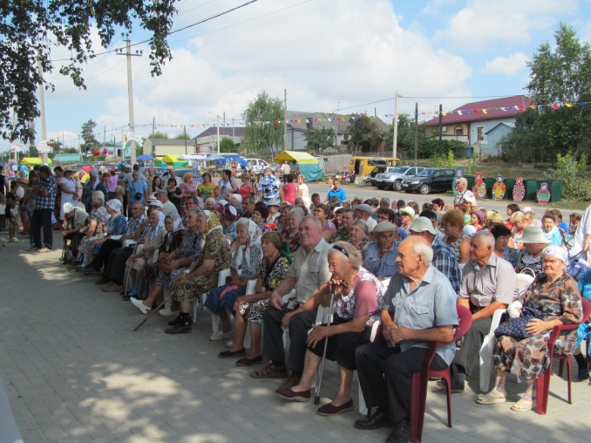
I-событийный туристический фестиваль
сладкой жизни
«Свеклушка сахарушка»
состоялся
в 2014 году

Slide 5
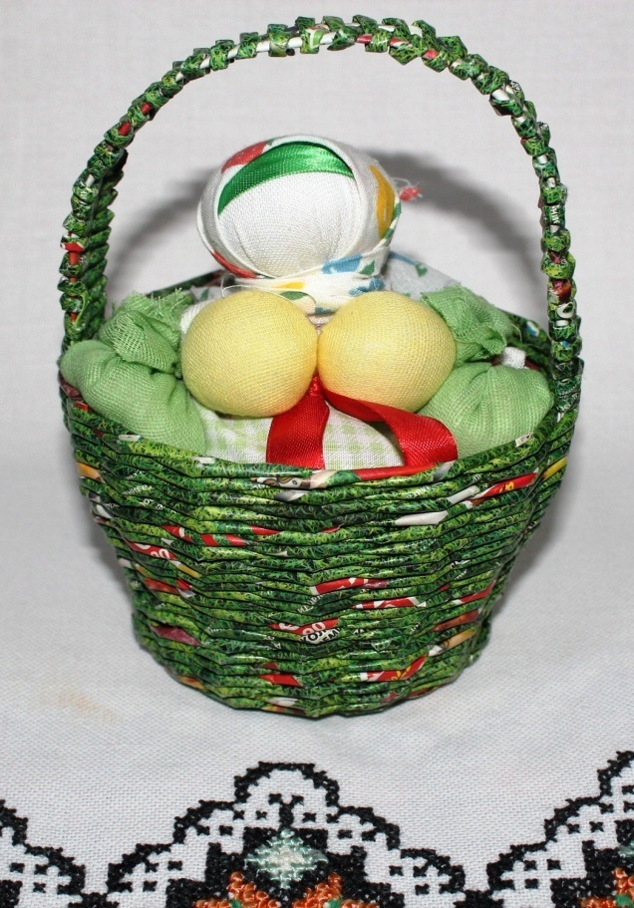
Логотип фестиваля
Персонаж фестиваля Свеклушка сахарушка
Сувенир-события «Свеклушка сахарушка»

Slide 6
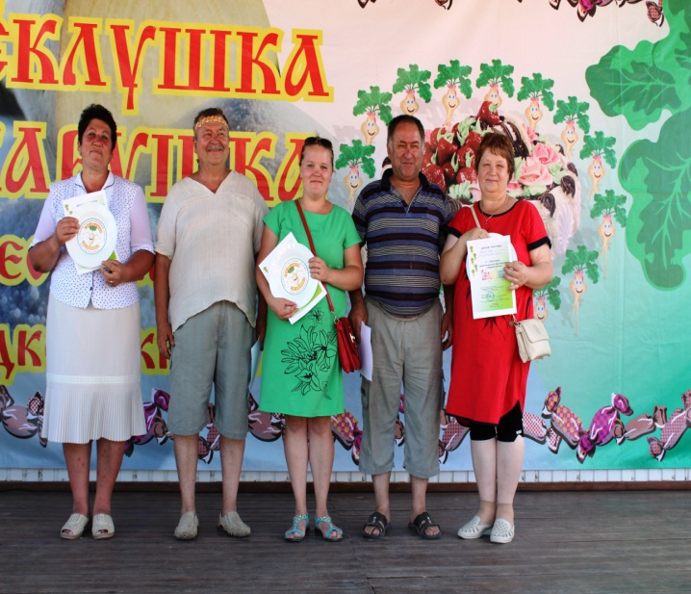
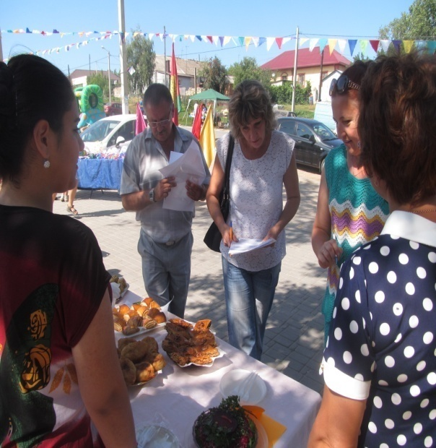
Конкурс «Мечты сладкоежки» номинации: ««Лучшее оформление торгового места» «Наибольший ассортимент представленных на продажу сладостей» За четыре года фестиваля в конкурсе приняло участие более 200 торговых точек по продаже сладкой продукции.
Конкурс предприятий и организаций по продаже сладкой продукции
«МЕЧТЫ СЛАДКОЕЖКИ»
Номинации:
«Лучшее оформление торгового места»;
- «Наибольший ассортимент сладостей выставленных на продажу»

Slide 7
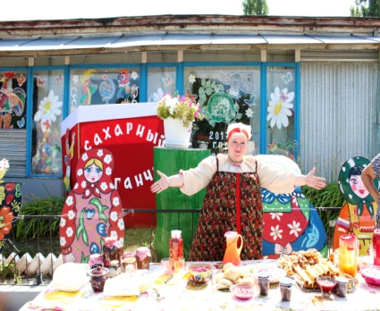
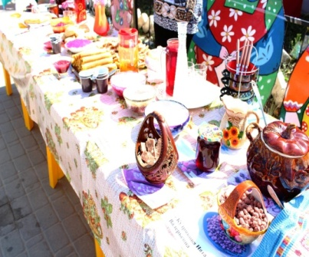
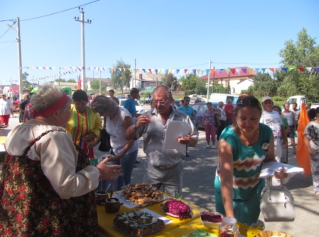
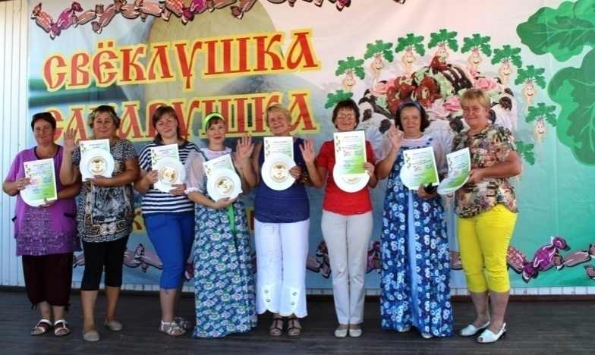
конкурс «Свекольная скатерть самобранка» за четыре года проведения фестиваля в конкурсе приняло участие 350 человек ,презентованно боллее 600 блюд и напитков иЗ свЁклы приготовленных по старинным рецептам.

Slide 8
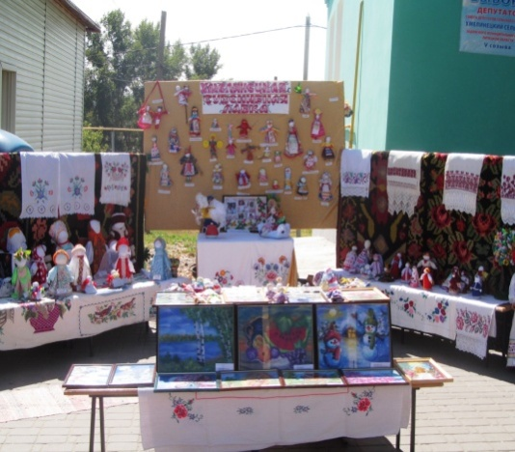
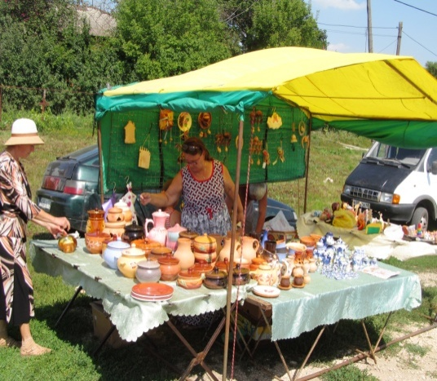
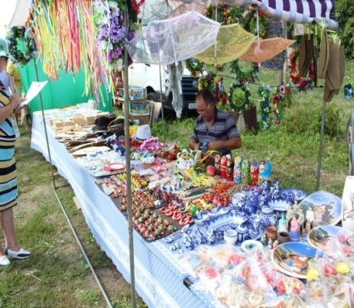
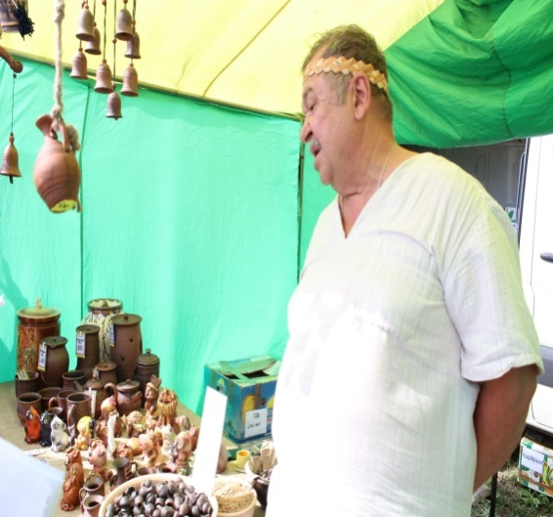
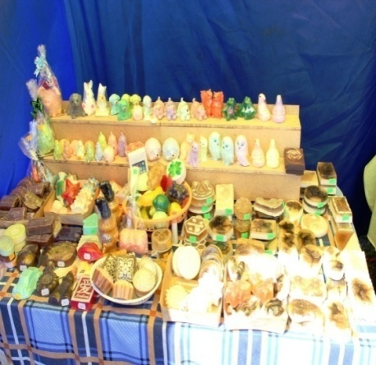
Сувенирные торговые ряды за четыре года проведения фестиваля приняло участие более 120 торговых сувенирных палаток с различной сувенирной продукцией География участников с каждым годом расширяется – г.Ростов на Дону, г.Москва, Елецкий район, г.Елец, г.Епифань Тульская область, г.Липецк, г.Задонск, г.Воронеж.

Slide 9
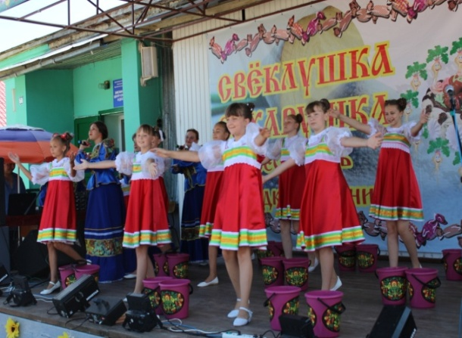
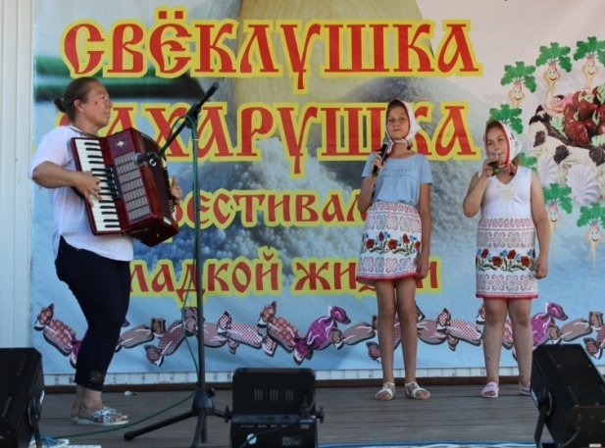
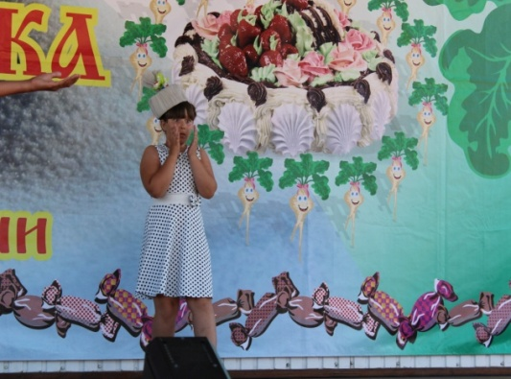
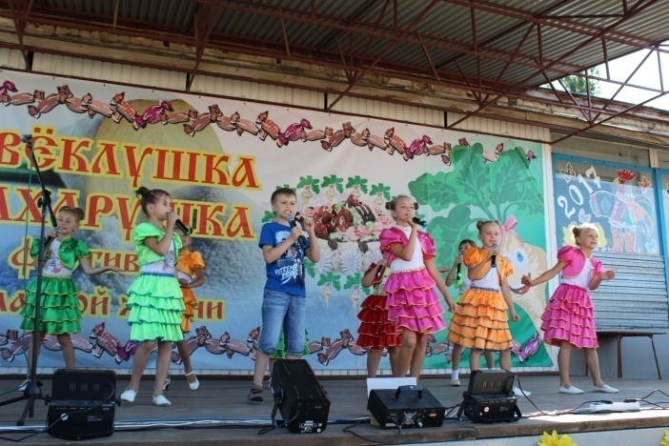
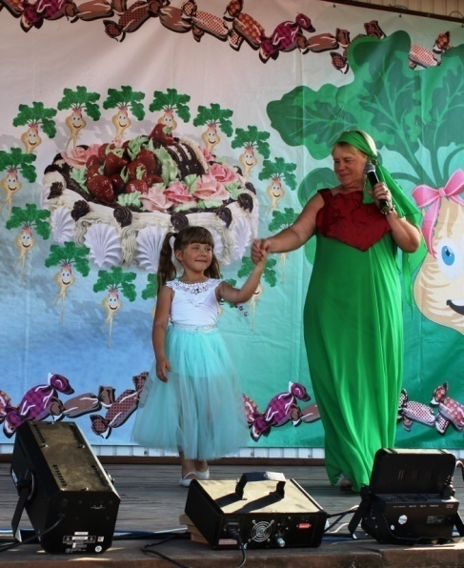
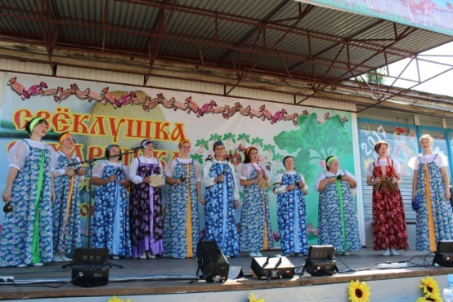
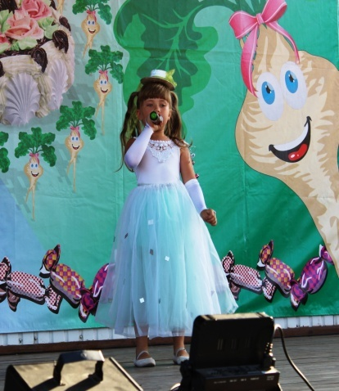
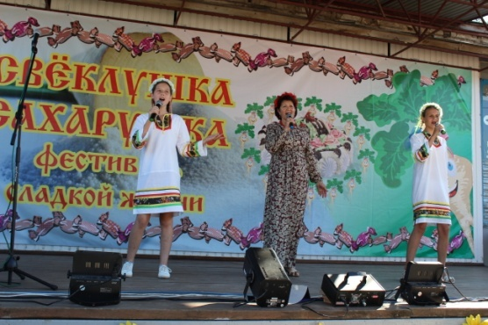
ТВОРЧЕСКИЕ КОНКУРСЫ
«САХАРНЫЙ КАЛЕЙДОСКОП»
За четыре года в конкурсе приняло участие более 750 человек.

Slide 10
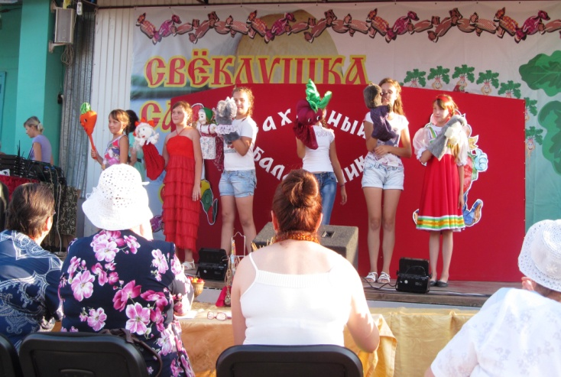
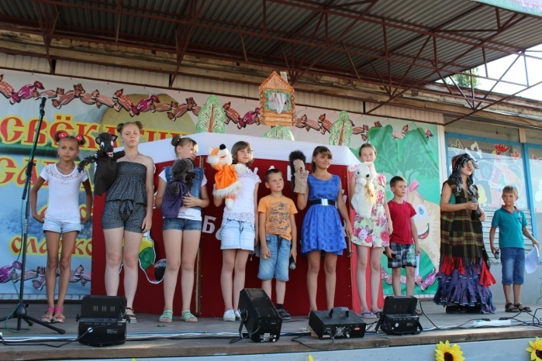
Конкурс самодеятельных кукольных театров «Петрушка в гостях У Свеклушки сахарушки»
Статистика конкурса кукольных театров за четыре года:
- приняло участие 65 самодеятельных кукольных театров
- 550 участников – кукловодов;

Slide 11
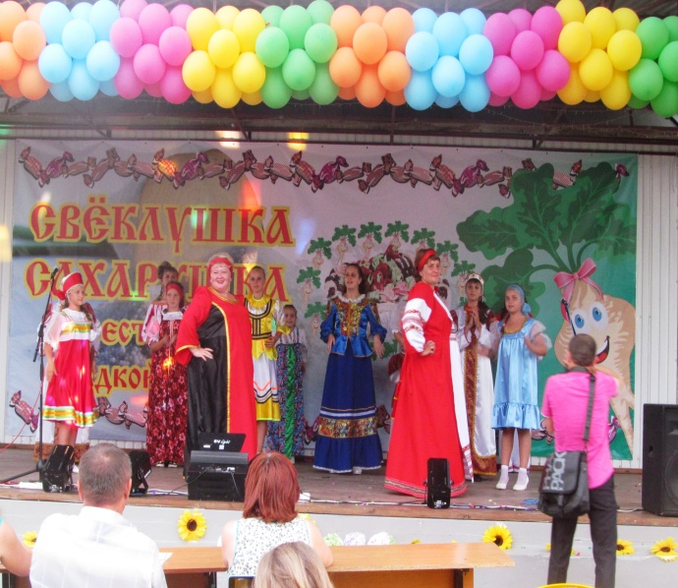
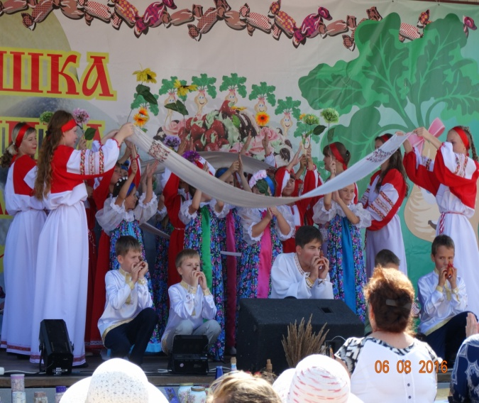
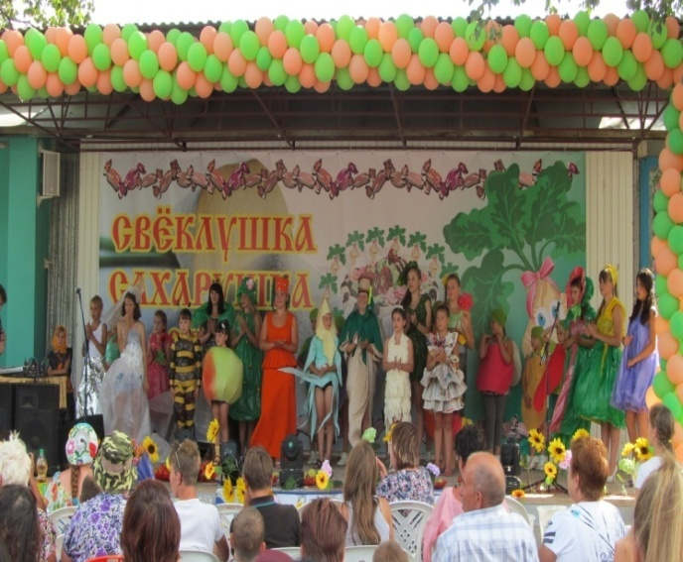
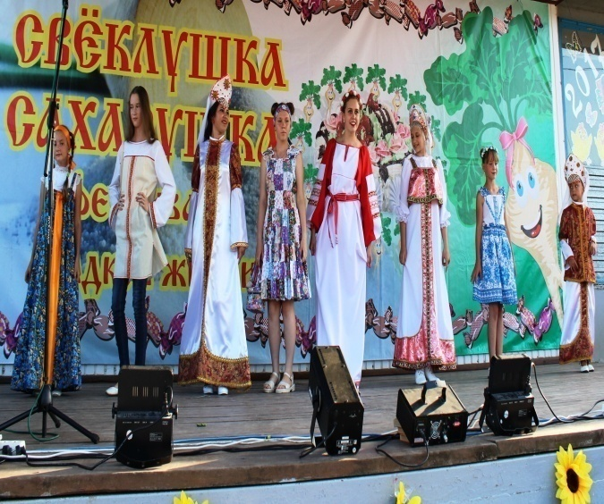
Конкурс-показ
традиционного, стилизованного и сценического русского костюма
«МОЛОДЕЦ В КАФТАНЕ,ДЕВКА В САРАФАНЕ»
за четыре фестивальных года в конкурсе приняло участие: более 450 участников и 28 отдельных коллекций.

Slide 12
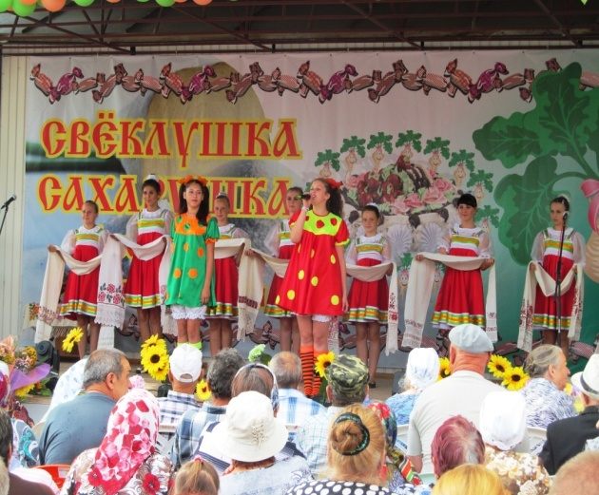
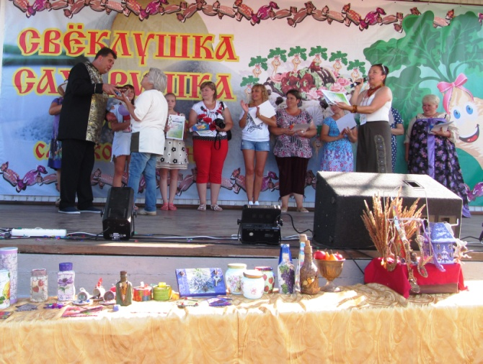
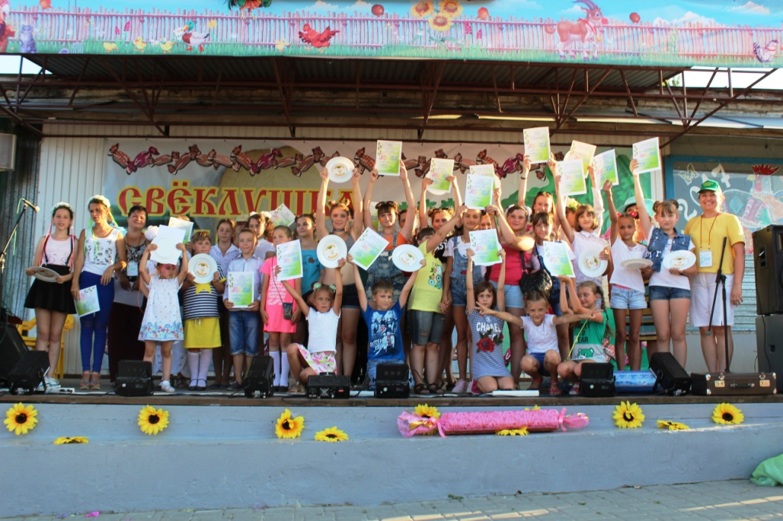
ВОЛНУЮЩИЕ И ПРИЯТНЫЕ МОМЕНТЫ. НАГРАЖДЕНИЕ УЧАСТНИКОВ.

Slide 13
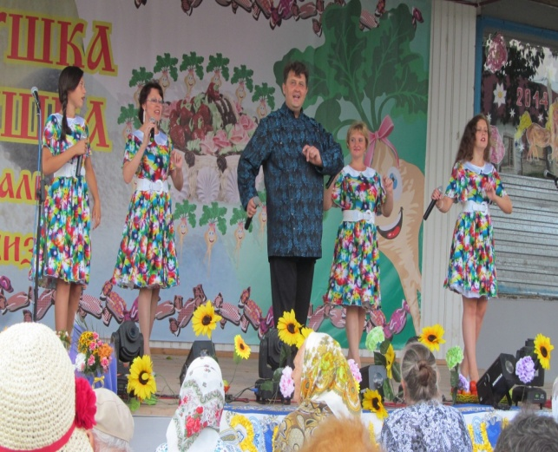
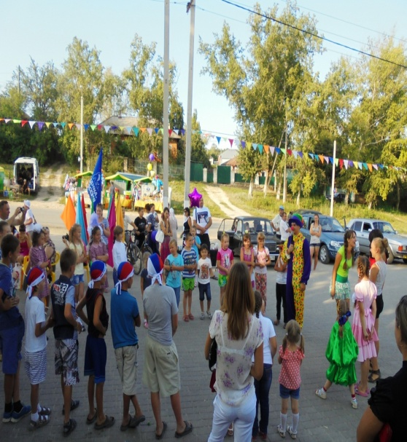
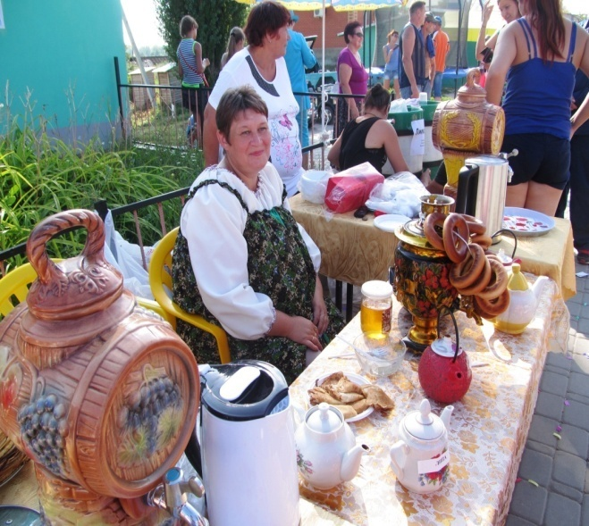
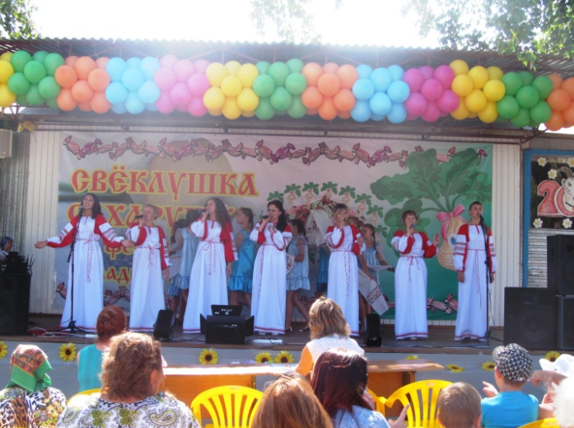
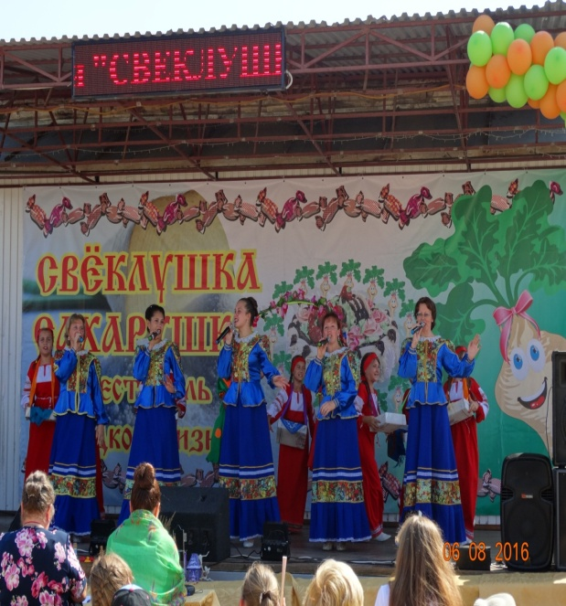
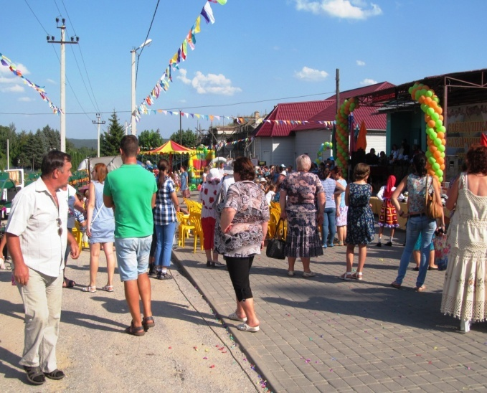
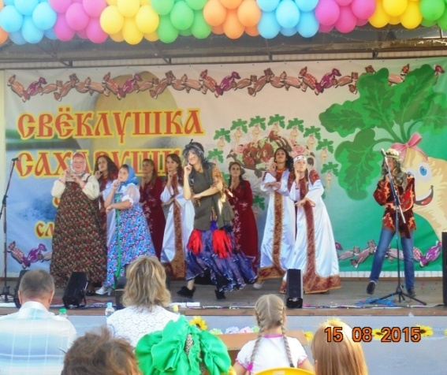

Slide 14
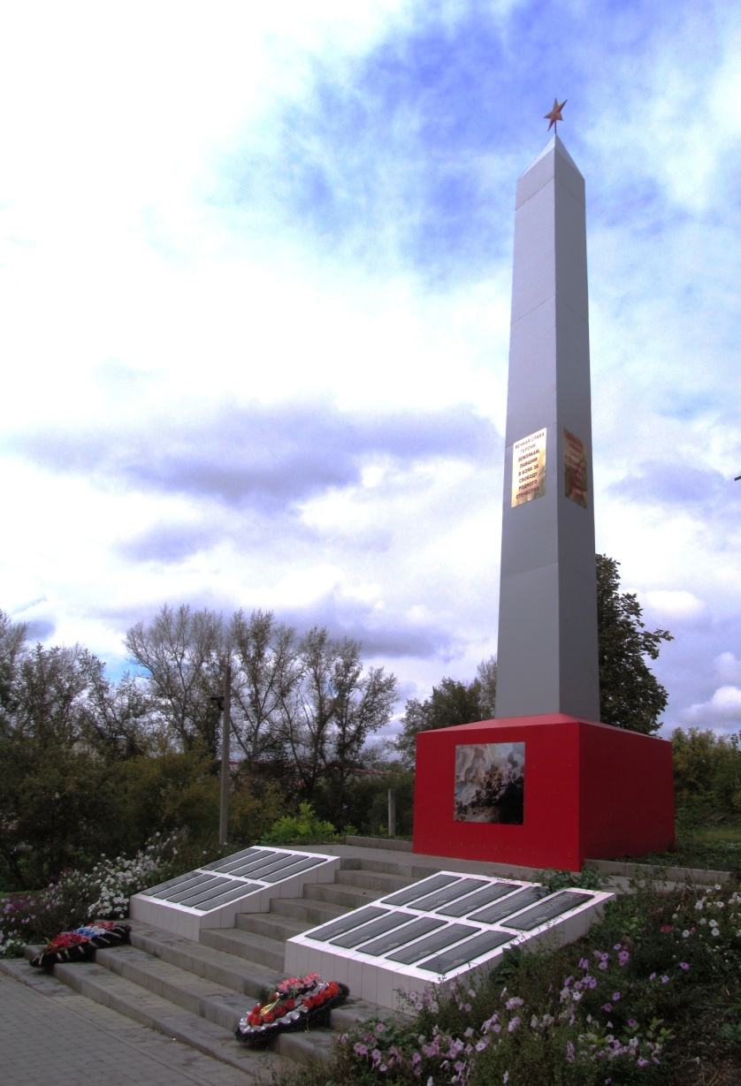
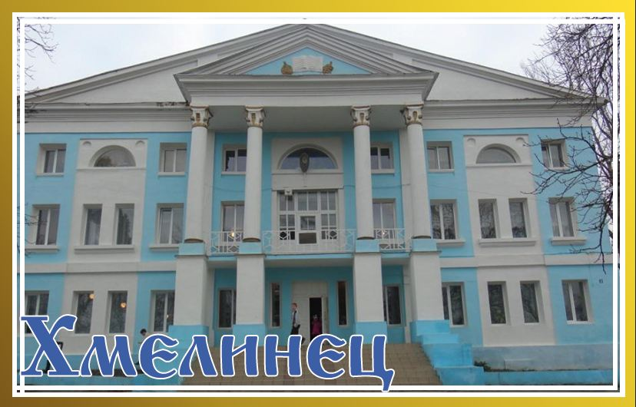
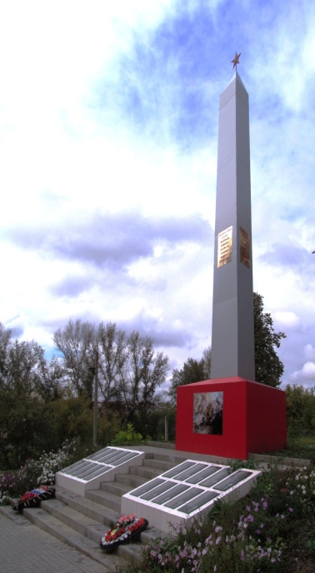
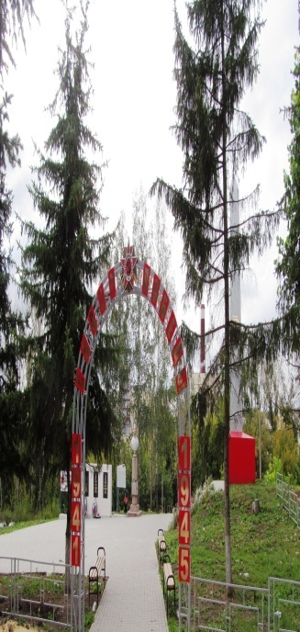

Slide 15
СТАТИСТИКА ФЕСТИВАЛЯ
За четыре года проведения:
-посетило туристов – 6370 человек;
-количество зрителей -9350 человек;
-количество участников – 2156 человек;
-количество экскурсантов -1455 человек;
ПРИЕЗЖАЙТЕ К НАМ НА ФЕСТИВАЛЬ,
В ПЕРВУЮ СУББОТУ АВГУСТА!
И ПОДАРИТЕ СЕБЕ КУСОЧЕК СЛАДКОЙ ЖИЗНИ ДЛИННОЮ В ОДИН ДЕНЬ!
ДО ВСТРЕЧИ!

